Slide 1

Agenda-OK
Presentazione del Progetto
Q119 - Ingegneria del Software
Andrea Rui – matr. 806765

Slide 2
Descrizione Generale
L’applicazione è stata progettata mirando al riutilizzo di ottimi componenti software già disponibili, al fine di fornire una buona esperienza all’utente.
I componenti sono stati selezionati nell’ambito del software libero.
Per la portabilità si è scelta la semplice conformità allo standard HTML5, che garantisce un corretto funzionamento su qualunque piattaforma supporti un browser aggiornato.
Java avrebbe potuto creare problemi in relazione alla JVM installata.

Slide 3
Requisiti Funzionali
I principali requisiti funzionali sono per la realizzazione di un’applicazione multi-utente per la gestione di:
  Calendario
  Rubrica
  Attività Correnti
  To Do’s
  Analisi / segnalazione max # impegni preservabili
  Prioritizzazione attività libere

Slide 4
Requisiti Non Funzionali
Eseguibilità cross-platform dell’applicazione:
PC
mobile
Requisiti aggiuntivi, non specificati nel progetto:
Ambiente di sviluppo Open Source
Codice Open Source

Slide 5
Licensing
questa applicazione è rilasciata sotto licenza GPLv3 License (anche a causa della licenza scelta per FullCalendar Scheduler)
L'applicazione utilizza le seguenti librerie esterne, con le relative licenze d'uso:
JQuery: MIT License e CC-0
  https://jquery.org/license/
  https://creativecommons.org/publicdomain/zero/1.0/deed.en
FullCalendar: MIT License
  https://fullcalendar.io/license
FullCalendar Scheduler: GPLv3 License
  https://fullcalendar.io/scheduler/license
SliderNav: MIT, BSD e GPL License
  http://demos.devgrow.com/slidernav-jquery-plugin/

Slide 6
Vincoli
Nessun vincolo sul linguaggio né sull’architettura
Limitazioni sul tempo di realizzazione e sulle risorse disponibili (gruppo di una singola persona)

Slide 7
Ricerca e Selezione dei Componenti
JQuery + JQueryUI
FullCalendar + FullCalendar Scheduler
SliderNav
HTML5 IndexedDB (WebSQL non è ancora supportato)

Slide 8
(Esclusioni)
Maven: è stato sostituito con Make e PHP, per la semplicità del progetto e perché, non essendo stato utilizzato Eclipse, avrebbe aggiunto una complessità irragionevole all’organizzazione ed alla gestione del progetto.

Slide 9
Problemi e Criticità Incontrate
Purtroppo non è ancora diffusamente supportato il tag HTML5 <object> per l’inclusione di ulteriore codice HTML: pertanto si è optato per l’utilizzo di PHP come preprocessore;
HTML <link rel=”import” ...> è un W3C working draft, parzialmente supportato (vedi sopra)
Per la base dati, WebSQL è deprecato, per cui si è optato per lo standard IndexedDB di HTML5.

Slide 10
Problemi e Criticità (2)
Un aspetto interessante e non banale del progetto è stato affrontare la gestione dei dati con un approccio totalmente asincrono.
Quanto sopra ad integrare la natura intrinsecamente asincrona delle interfacce utente, basate su funzioni di callback.

Slide 11
Limiti all’implementazione
È stato implementato tutto il framework, ma non è stata completata l’interfaccia utente
Non sono stati implementati controlli di integrità sui valori in ingresso
Ci si è concentrati sullo sviluppo delle funzionalità più interessanti dal punto di vista della user interface: gestione impegni ed attività.

Slide 12
Possibilità di Evoluzione
AJAX e connessione a DB esterni
Sincronizzazione del database IndexedDB locale con repository esterni
Realizzazione delle pagine server-side
Esecuzione di parti del codice server-side in Node
Implementare coverage tests per Sonar

Slide 13
Test e Compatibilità
Agenda-OK è stata provata (non esaustivamente) con:
Firefox, Chromium ed Opera su Linux
Firefox, Opera, e Chrome su Windows 7
Firefox su Android 5 e Android 7
risulta non compatibile Internet Explorer 11 su Windows 7

Slide 14
Performance
Lo sviluppo è stato fatto utilizzando le librerie di debug.
Per aumentare le prestazioni è possibile includere le librerie Javascript ‘minified’ (di norma, le *.min.js),
È possibile inoltre eliminare l’invio a console di messaggi di tracciamento (funzione console.log() )

Slide 15
Pattern Utilizzati
Creational Patterns
Singleton (DBMS)
Structural Patterns
Adapter (interfaccia verso DBMS diversi)
Facade (semplificazione delle interfacce dei componenti esterni utilizzati)
Bridge (nel caso si accedesse via AJAX ad un web/DBMS remoto)
Behavioural Patterns
Memento (lo stato di Rubrica, ToDos e Rubrica vengono preservati)
State (autenticazione)
Interpreter (futura implementazione) interfaccia SQL lite per accedere anche a DB NoSQL, come IndexedDB

Slide 16
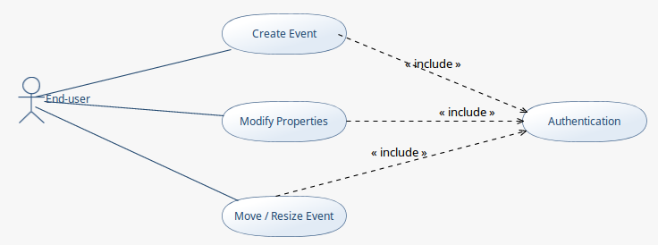
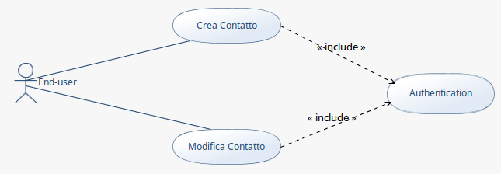
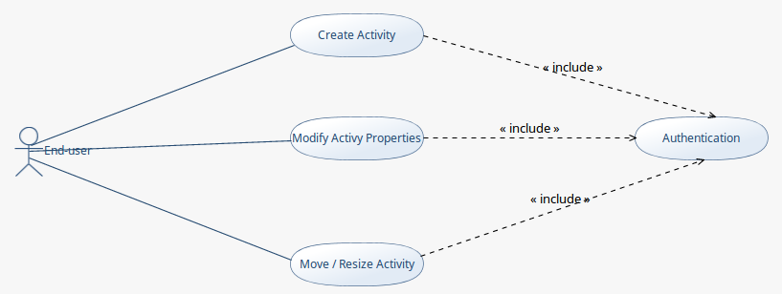
UML: casi d’uso
Agenda use case
Rubrica use case
Planner use case

Slide 17
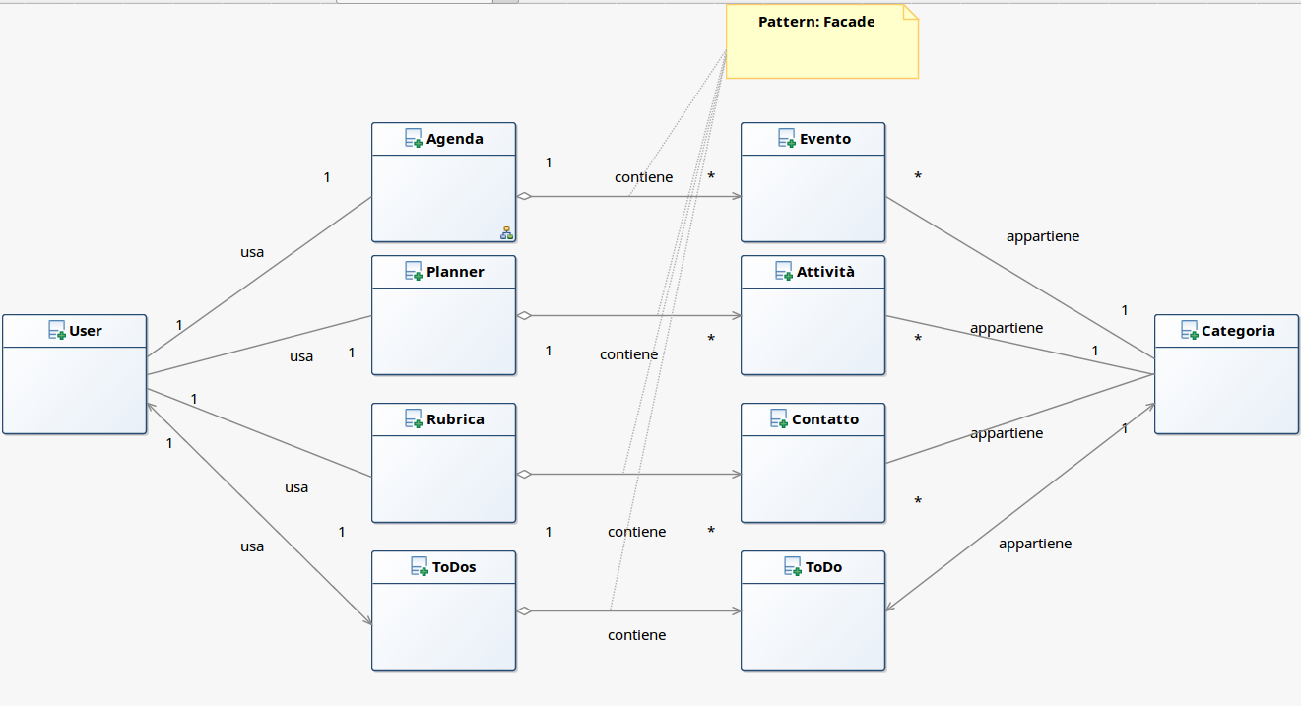
UML: domain level

Slide 18
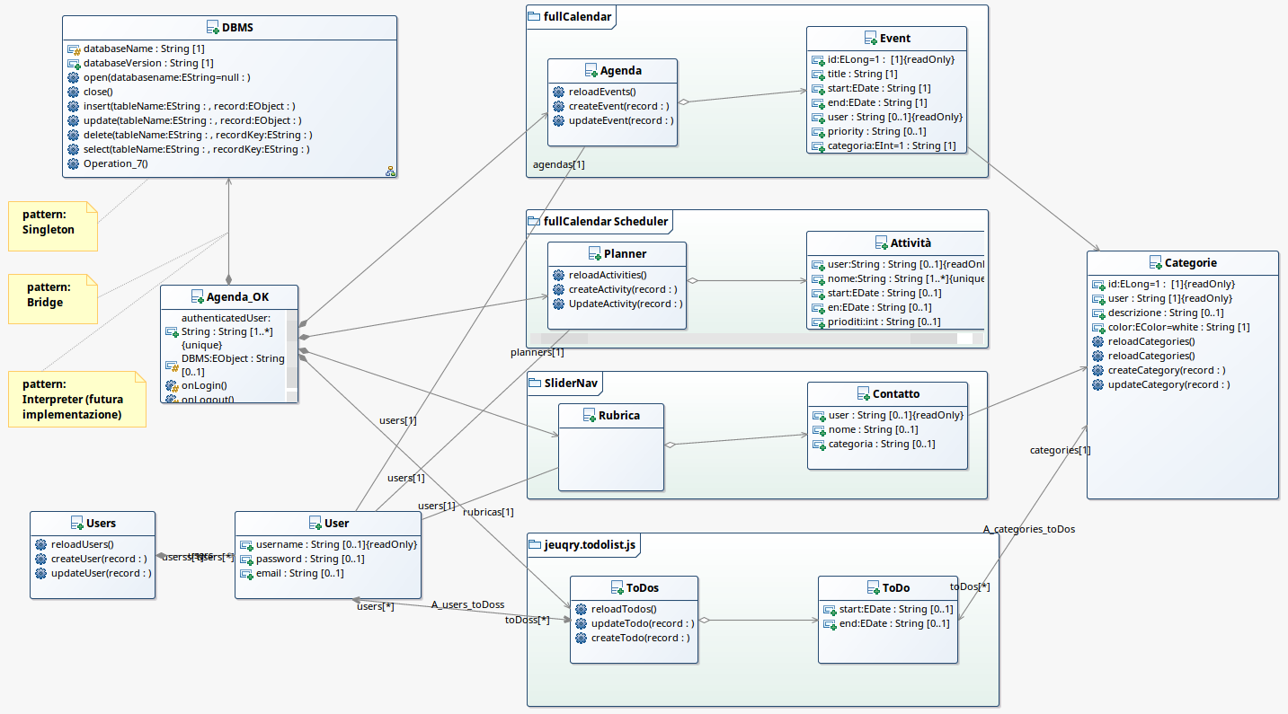
UML:class diagram

Slide 19
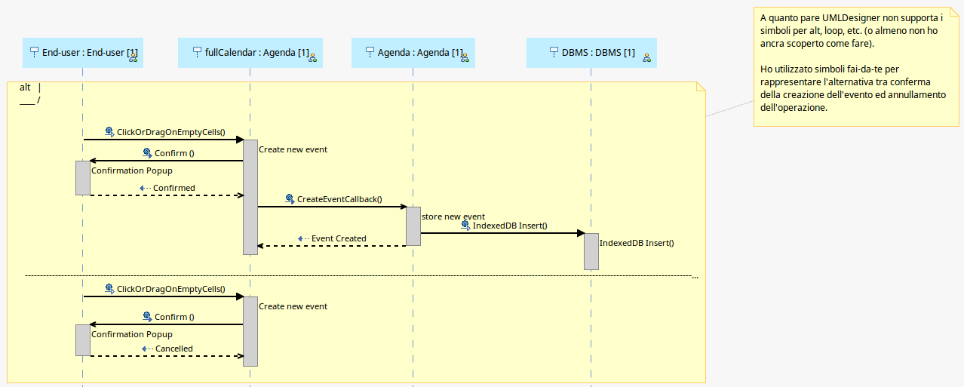
UML: sequence diagram
Creazione di un Evento

Slide 20
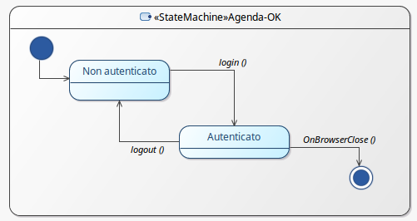
UML: state diagram
Autenticazione dell’utente

Slide 21
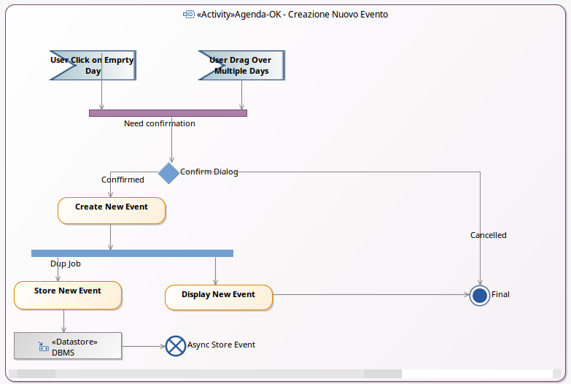
UML: activity diagram

Slide 22
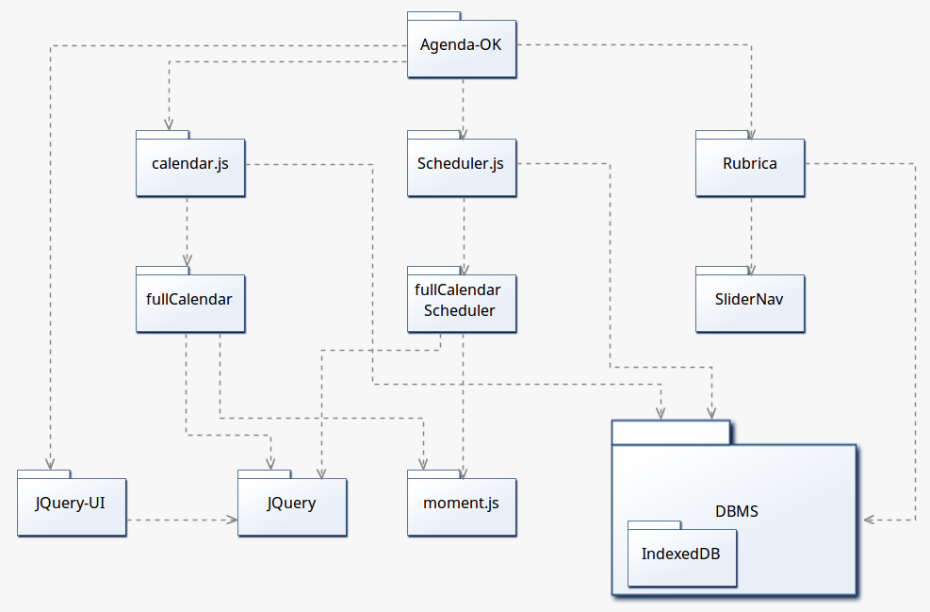
UML: package hierarchy

